Slide 1
Dasar Sistem Komputer
“ PROGAM MENAMPILKAN KALIMAT DENGAN MENGGUNAKAN “BASE RELATIVE ADDRESSING”
TA 2022 / 2023

Slide 2
Pengertian Base Relative addressing
Program ini adalah program yang dibuat otomatis untuk mecetak Kalimat yang di inputkan dan setelah dijalankan maka hasil program tersebut menampilkan kalimat sesuai source code yang kita buat.
Base Relative Addressing adalah mode (mode pengelamatan) merupakan salah satu cara untuk menggunakan dan memakai alamat memori pada suatu mikroprosesor, dimana ketika kita akan menggunakan atau memakai memori ini menggunakan syntax operand : opcode.sistem pengalamatan pada mikroprosesor 8086 , dan dibagi menjadi 2 kategori :
• Data Addressing Mode, untuk data ( digunakan untuk mengakses data dari/ke source dan destination)
• Branch Addressing Mode, untuk percabangan Akses Mode pengalamatan pada memori 8086 sangat fleksibel sekali karena kita bisa mengakses variabel, array,pointer serta tipe-tipe data lainya secara mudah.dan untuk mengakses data-data tersebut kita harus memahami bahasa assembly

Slide 3
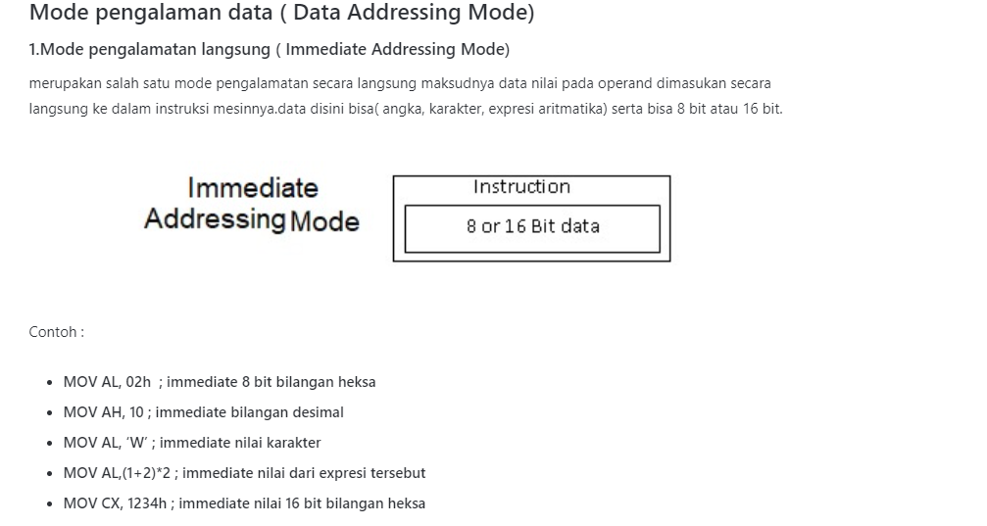
Mode Base Addressing :

Slide 4
Start
Flowchart
Open file progam dan klik pada bagian emulate
Membuka aplikasi emu 8086
Flowchart
Klik run
Masukkan kalimat
Progam akan menampilkan output yang dimasukkan
End

Slide 5
KODE PROGRAM
.MODEL SMALL
.CODE
.ORG 100h
TData : JMP Proses
Kalimat DB ‘UNIVERSITAS AHMAD DAHLAN’; 24 karakter
Proses:
XOR BX,BX ; BX=0 Untuk penunjuk Offset
MOV CX, 13 ; Counter LOOP
Ulang:
MOV DL, Kalimat[BX]; Ambil karakter yang ke BX
MOV AH,02 ; Servis untuk cetak karakter
INT 21h; Cetak Karakter
INC BX; BX:=BX+1
LOOP Ulang ; Lompat ke Ulang sampai CX=0
INT 20h; Selesai, kembali ke DOS !!
END TData
KODE PROGRAM

Slide 6
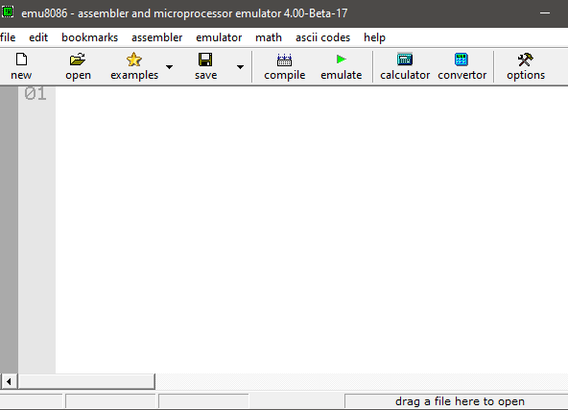
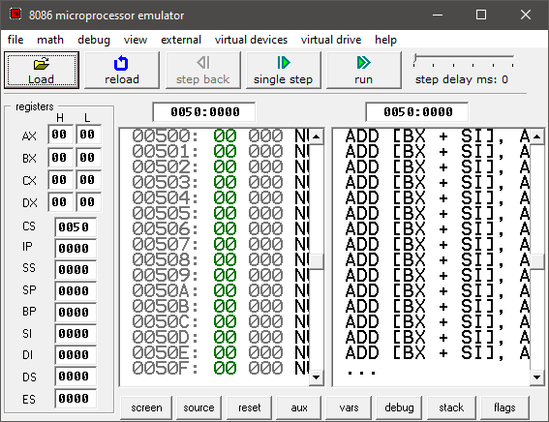
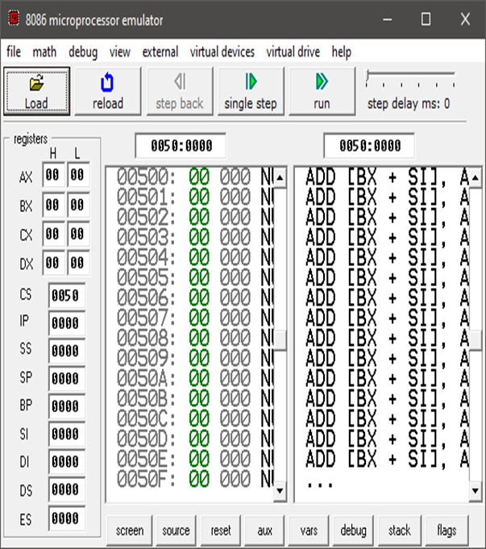
Langkah running progam
Tekan emulate pada bar yang ada di atas
Tekan single step yang ada di bar atas
Kemudian Klik run

Slide 7
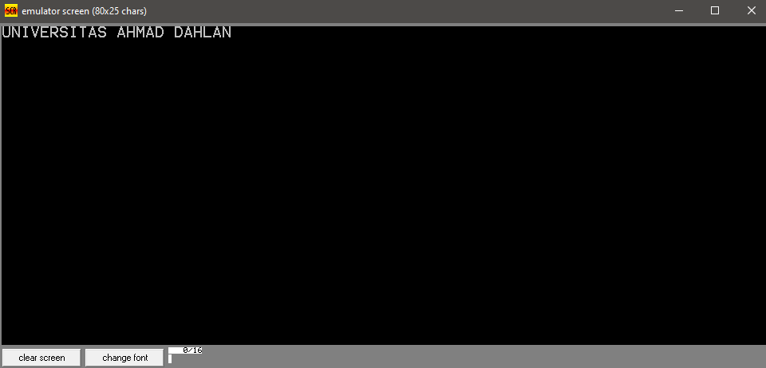
Penjelasan :
Dan hasilnya ketika setelah di run adalah kalimat yang telah kita masukkan di emu 8086.

Slide 8
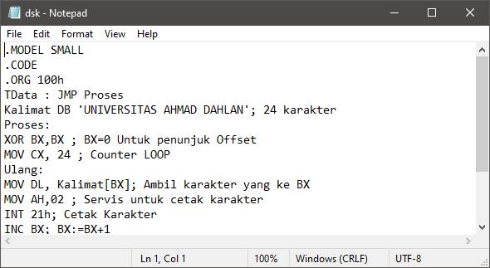
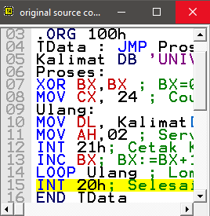
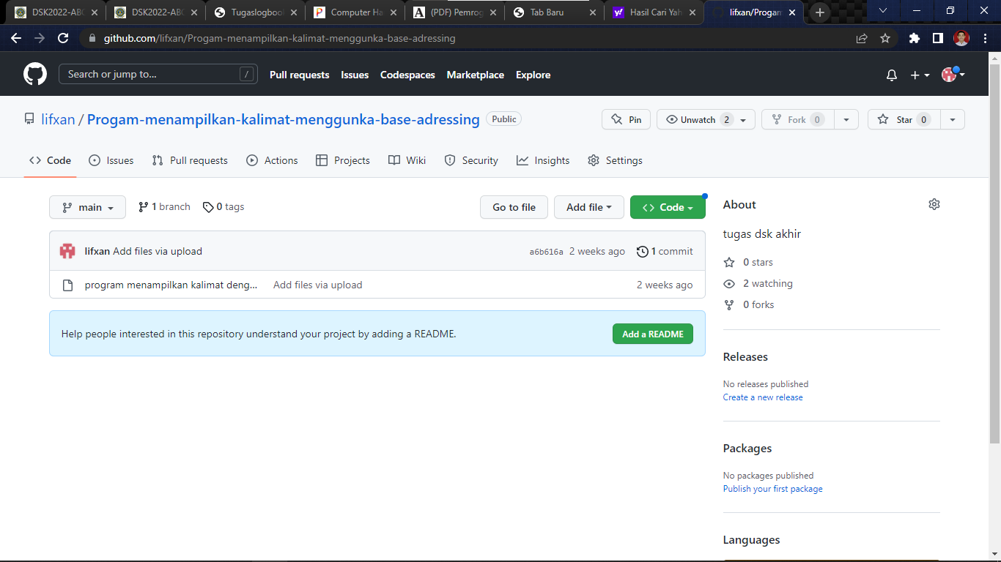
Screenshoot
Screenshoot pada notepad
Screenshoot pada Tampilan luar Progam
Screenshoot pada Github

Slide 9
TERIMA KASIH !
"Kamu tidak harus hebat untuk memulai, tapi kamu harus memulai untuk menjadi hebat.“ Jordy
Nama : Muhammad Alif Xandri
Nim : 2200018416
Kelas : I
Fakultas teknik industRI
Prodi Informatika

